Slide 1

第 23 课
走近数据分析③
框架完整·扁平化呈现·绝对专业·超级吸睛

Slide 2


注意！！！
每次课前先登录“学习在线”平台
账号:2020llXXXX（饭卡号）
密码:姓名(小写全拼)@1943
每节课带上三件套：课本+笔记本+笔
程序代码提交位置：高一（下）代码提交

Slide 3

大数据
ABOUT US

Slide 4
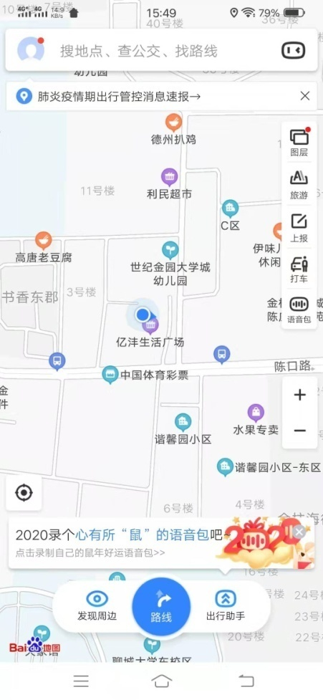
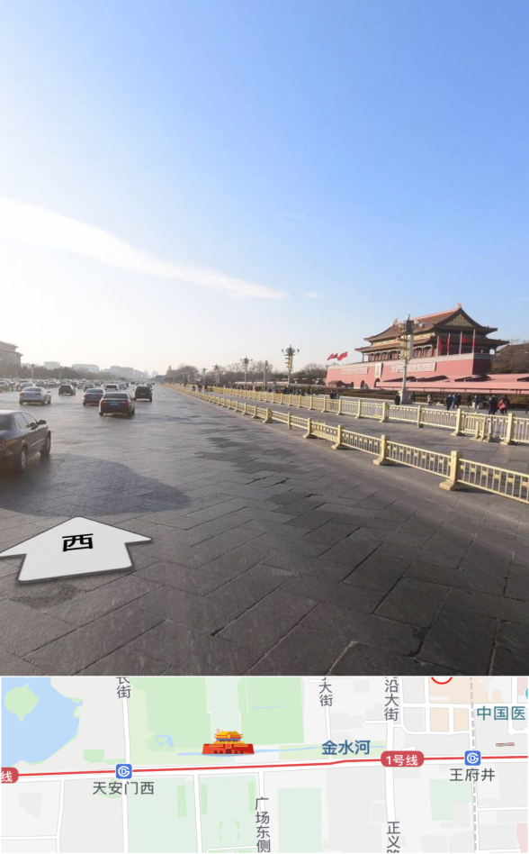
task2 体验实时公交
假如来到一个陌生的地方，需要知道自己所处的位置，手机里的地图软件可以很方便的帮助你定位，计算并推荐去目的地的路线。
地图软件界面
全景模式

Slide 5
如果一个拍摄点需要拍摄8张照片，每张照片的大小约为4MB，1个拍摄点的照片数据量是多少？考虑到地图的连续性，如果相邻拍摄点间隔为16米，那么一条长1千米的街道需要多少张照片？数据量是多少？如果一个城市呢?
4x8=32MB，一个拍摄点的照片数据量是32MB。
1000/16=62.5，所以1千米长的街道需要63个拍摄点，63x8=504张，需要拍摄504张照片。4*504=2016MB，所以数据量是2016MB。
由此可见，如果是一个城市，数据量是很庞大的。

Slide 6
④ 大数据
大数据是以容量大、类型多、存取速度快、应用价值高为主要特征的数据集合，它正快速发展为对数量巨大、来源分散、格式多样的数据进行采集、存储和关联分析，从中发现新知识，创造新价值、提升新能力的新一代信息技术和服务业态。
大数据的意义在于，我们有可能从如此庞大的数据中挖掘出有价值的数据，并运用于管理、农业、金融、医疗和教育等各个社会领域，为社会发展服务。
大数据

Slide 7
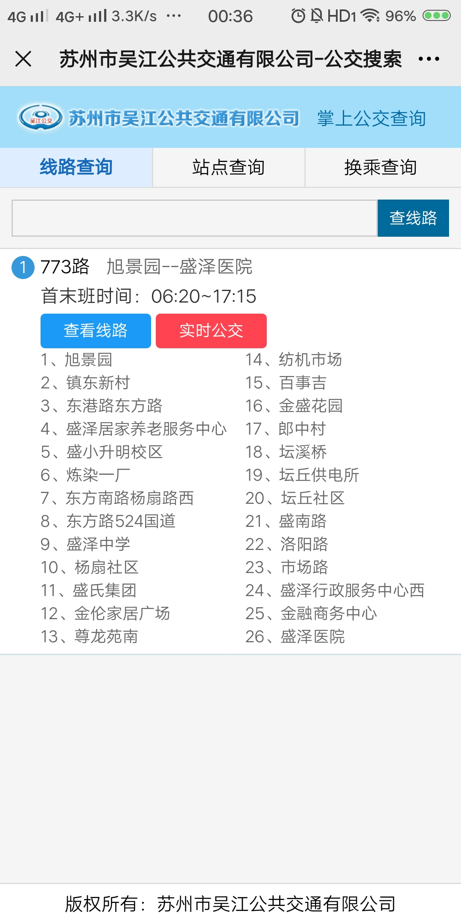
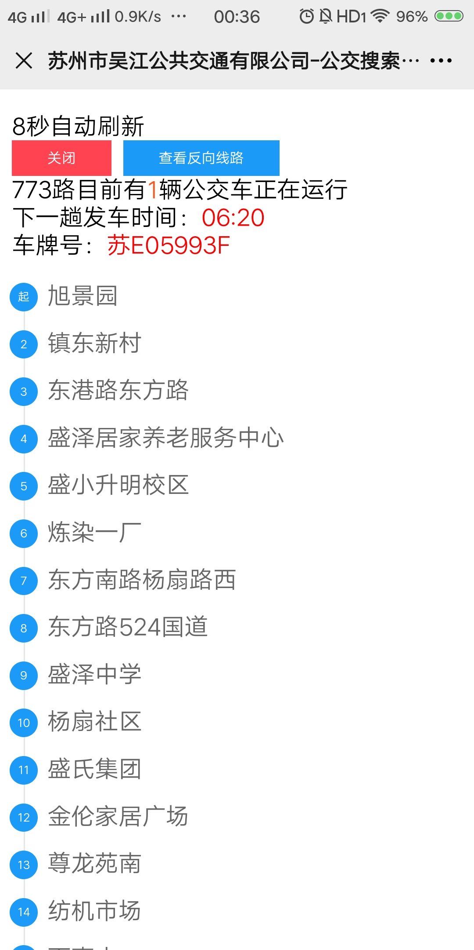
task3 公交车距离我多远
实时公交信息查询软件可以实时反馈公交车辆的运行信息，提升乘客的出行效率。

Slide 8
P124 查询软件使用体验
 | 实时公交信息查询软件使用体验
序号 | 体验并思考的内容 | 结果
1 | 查看该软件为用户提供了哪些实用功能？
2 | 如果有条件，乘公交车出行时使用该软件，并回答以下问题： 1.它所提供的公交车运行信息是否及时准确？ 2.它是否可以提供多种出行方案？
3 | 定位公交车位置信息需要哪些技术？它们各有什么优缺点？
路线、时间及距离查询
基本准确
可以提供多种出行方案
卫星定位，WIFI热点和基站等

Slide 9
⑤ 数据道德
大数据分析带来价值的同时，也在隐私保护、安全问题等方面带来了危害。因此，合理健康地使用大数据，遵循数据道德是我们的必备品质。

Slide 10

课堂小结
COOPERATION

Slide 11
数据分析
数据分析的基本方法：对比分析和平均分析
横向/纵向对比
大数据
特征：容量大、类型多、存取速度快、应用价值高
意义：挖掘出有价值的数据

Slide 12
拓展知识
ADVANTAGE

Slide 13
案例分析：根据大数据发现人们的出行规律
在美国旧金山举行的KDD2016学术会议上，罗格斯大学的熊辉等学者向大家报告了他们的研究论文。论文指出，北京在2014年的前9个月就有350名扒手在地铁交通系统上被抓， 490名扒手在公交车上被抓。因此，他们认为可以通过对北京智能公交一卡通数据进行分析研究，根据异常交通记录分析来抓小偷。如要实现这个功能，要调用哪些数据呢？同学们也可以上网搜索相关资料，了解大数据专家是如何分析的。

Slide 14
参考答案：
案例来源于熊辉等学者提交的论文。论文中阐述了他收集乘客的公交一卡通数据记录，分析了896条地铁经过的44524个公交车站和18条地铁经过的320个地铁站的数据。从出行轨迹提取特征。例如正常行人在从A地区到B地区会考虑最短时间、距离，或者最少换乘，但是类似“A-C-D-B”这种无目的的异常交通方式为异常行为。如果异常行为足够多，则他可能是一名扒手。具体的算法和模型，可见论文详细描述。

Slide 15
THANK YOU
THE PROFESSIONAL BUSINESS TEMPLATE

Slide 16
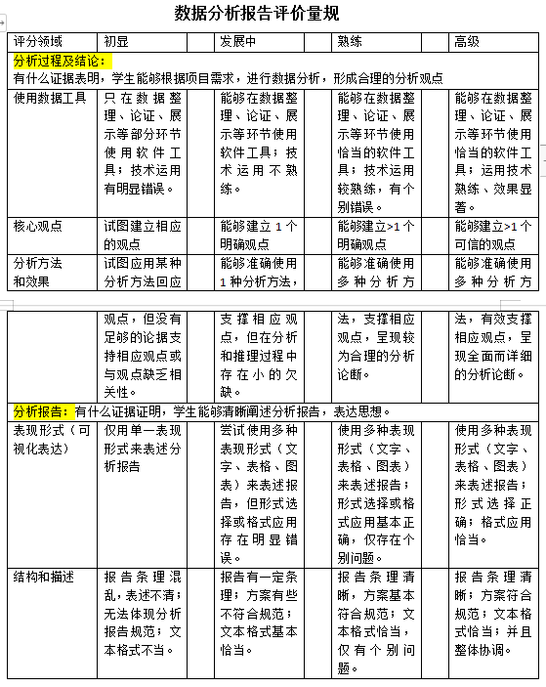
扩展知识
数据分析报告评价量规

Slide 17
大数据分析的流程
大数据采集
分布式文件存储
分布式数据库存储
存储是分布的呀！“分布式”的存储为以后“分布式处理”做准备，“分布”是高效处理的前提，否则大数据处理怎么这么快。
分布式处理
处理也是分布！在分析之前对数据进行规整化是处理阶段的重要工作。一切为了提高效率！
分析
大数据分析的方法有很多，统计分析和数据挖掘也是大数据分析。

